Slide 1


需求工程项目收尾评审
任剑超 史晨鑫 汪涛 仲叶 邱英凡

Slide 2
目录
“
评审条目
绩效评价

Slide 3

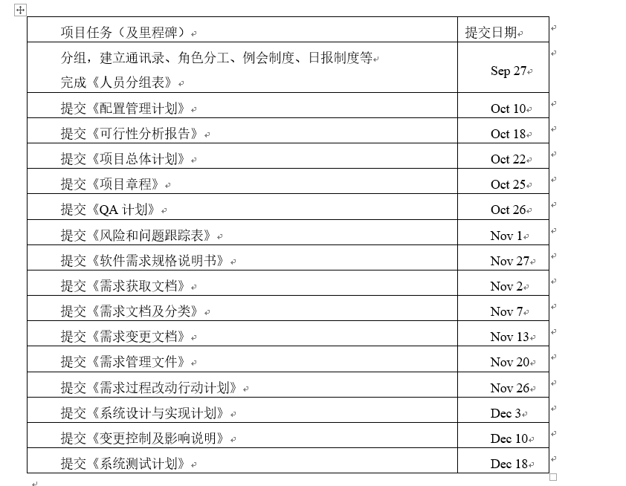
提交里程碑以及演示材料
1、2

Slide 4
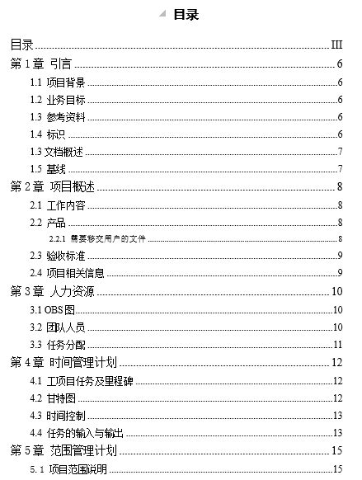
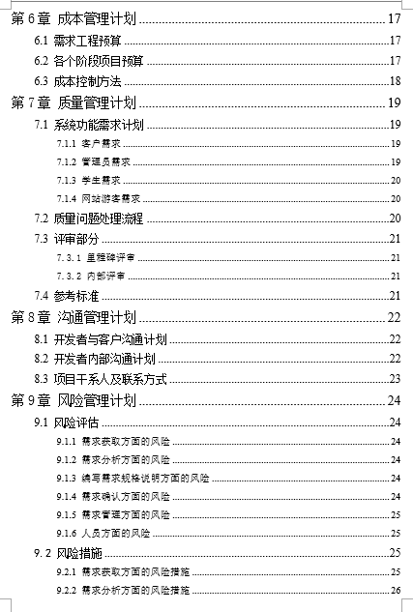
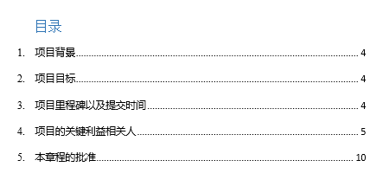
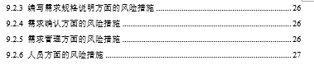
项目章程与需求项目计划
3、4
项目章程
需求项目计划
模板：

Slide 5
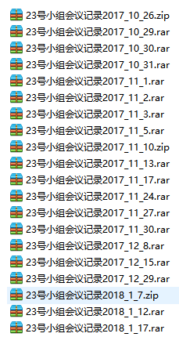
会议记录
5
每周召开一到两次会议

Slide 6
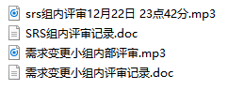
内部评审
6

Slide 7
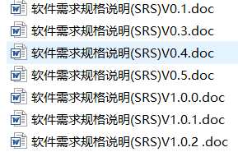
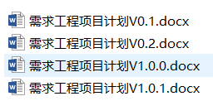
配置管理工具与文档更新
7、8
使用git作为配置管理工具

Slide 8
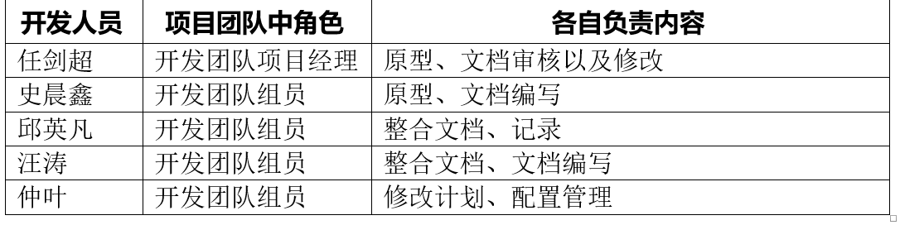
需求计划中组员任务分配
10

Slide 9
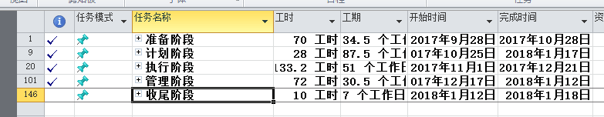
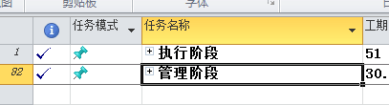
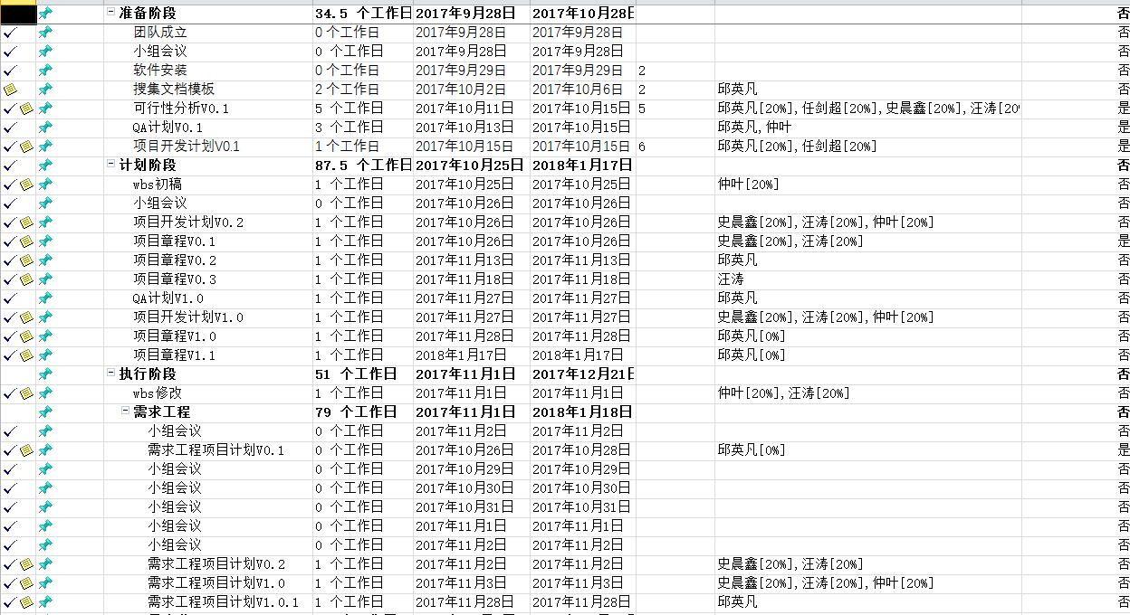
GANTT图与网络图中的里程碑
11
甘特图

Slide 10
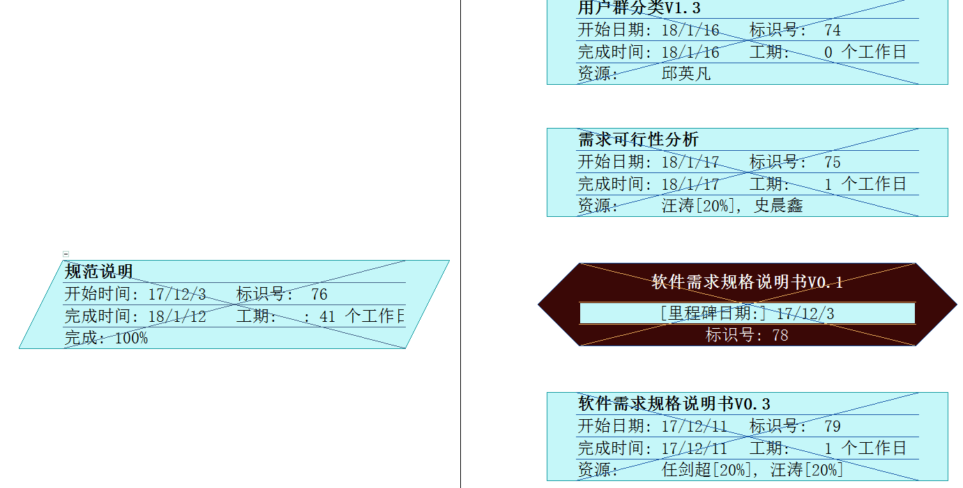
GANTT图与网络图中的里程碑
11
网络图

Slide 11
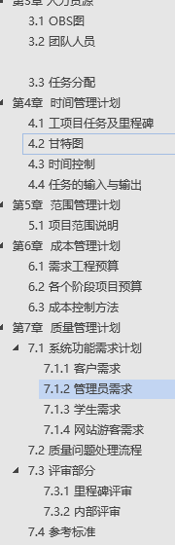
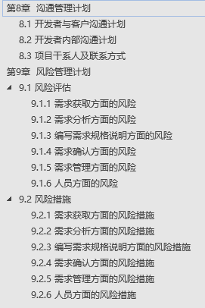
需求计划中包含的项目子计划
12

Slide 12
最终计划的偏差
13
没有发现较大偏差

Slide 13
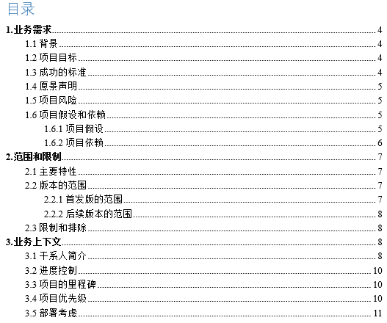
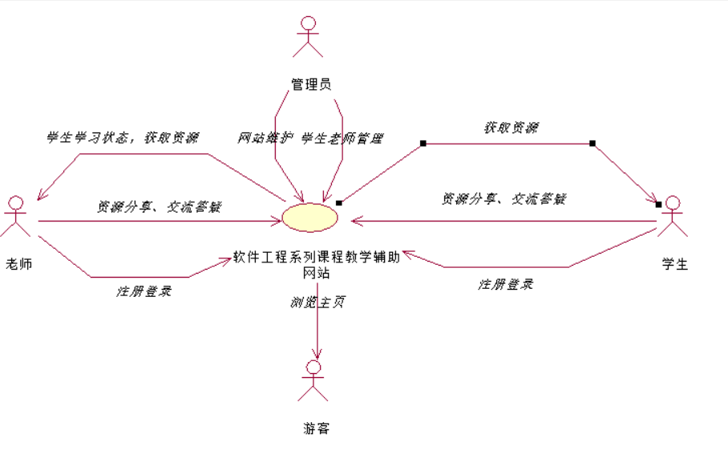
Vision & Scope
14
目录：
Context Diagram：

Slide 14
识别用户群和分类
15、16
用户分类 | 用户类别 | 用户代表 | 用户描述
老师 | 直接用户类别 | 杨枨老师 | 拥有多年的软件工程教学经验，同时作为项目发起人，可以在开发过程中提出需求。其从事多年的互联网行业的经验可以给我们指导作用，教师在整个系统中需要使用到所有的功能，能细化产品的范围和约束条件，优先级高
学生 | 直接用户类别 | 李文杰 | 学生代表，在本课程中认真学习。每天多次使用网站，主要是学习使用，学生需要资料的目录来寻找他需要的课程资料，在系统中要使用除了上传资料外的所有功能，能提出学生所需要的需求，优先级高。
游客 | 忽略不计的用户类别 | 张嘉杭(信电) | 热爱学习。不会经常使用本网站。游客在网站中需要查询资料与下载部分资料的功能（下载需要注册登入），需要提出游客对本系统的需求。优先级低。
管理员 | 受优待的用户类别 | 李泽龙 | 老师指定的管理员，需要长期关注网站内的讨论区并对此管理，还需审核资料上传等事物，有很强的管理能力足以胜任管理员的职责。管理员需要管理论坛区的发言秩序，并对教师发布的资料进行审核的功能，可以删除课程。优先级高。
产品代言人 | 受优待的用户类别 | 史晨鑫 邱英凡 | 项目开发小组的组员，能够有效促成重要客户-开发人员合作关系，对此项目充满热情 。
外部产品代言人 | 受优待的用户类别 | 杨枨老师 | 拥有多年的软件工程教学经验，同时作为项目发起人，可以在开发过程中提出需求。其从事多年的互联网行业的经验可以给我们指导作用
问题决策人 | 受优待的用户类别 | 任剑超 | 项目开发小组的组长，用来解决需求冲突、协调不一致并对出现的范围问题进行仲裁。
识别用户群
确认相关用户代表
明确了相关职责
并对用户群和用户代表进行了分类

Slide 15
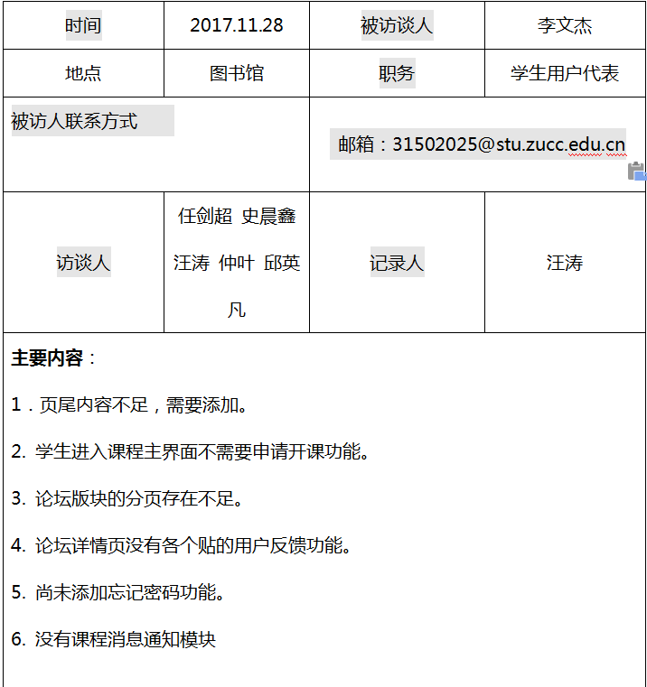
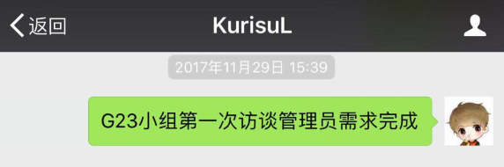
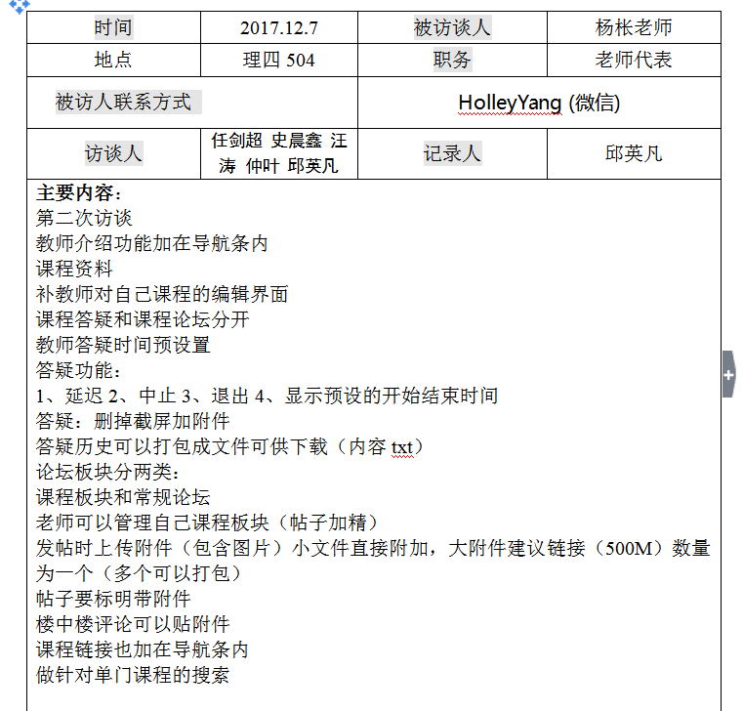
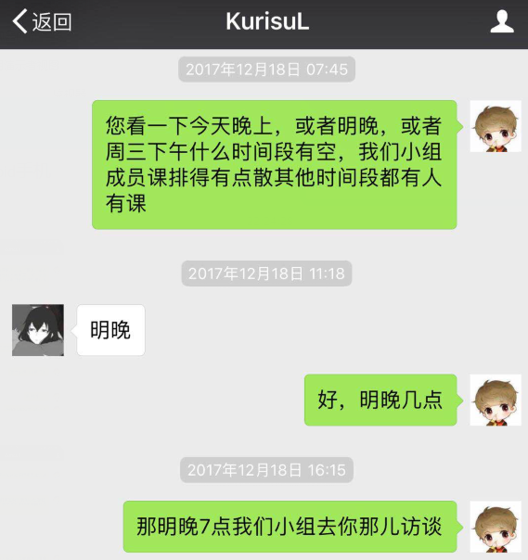
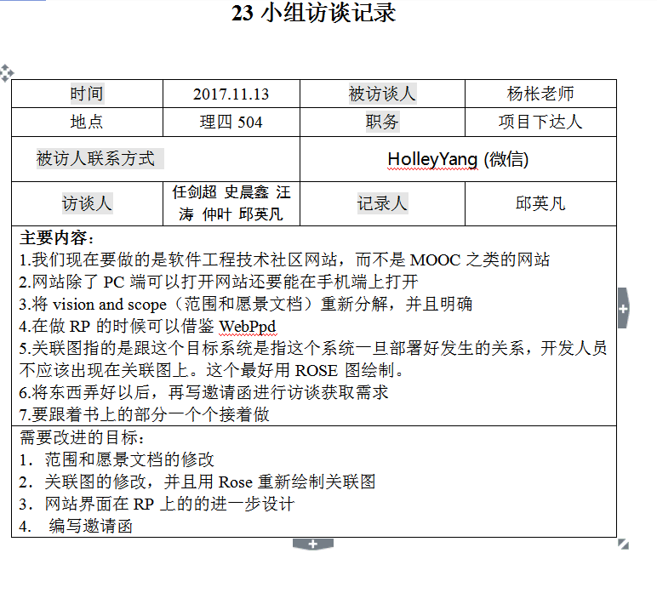
用户代表需求获取与确认
17
管理员：

Slide 16
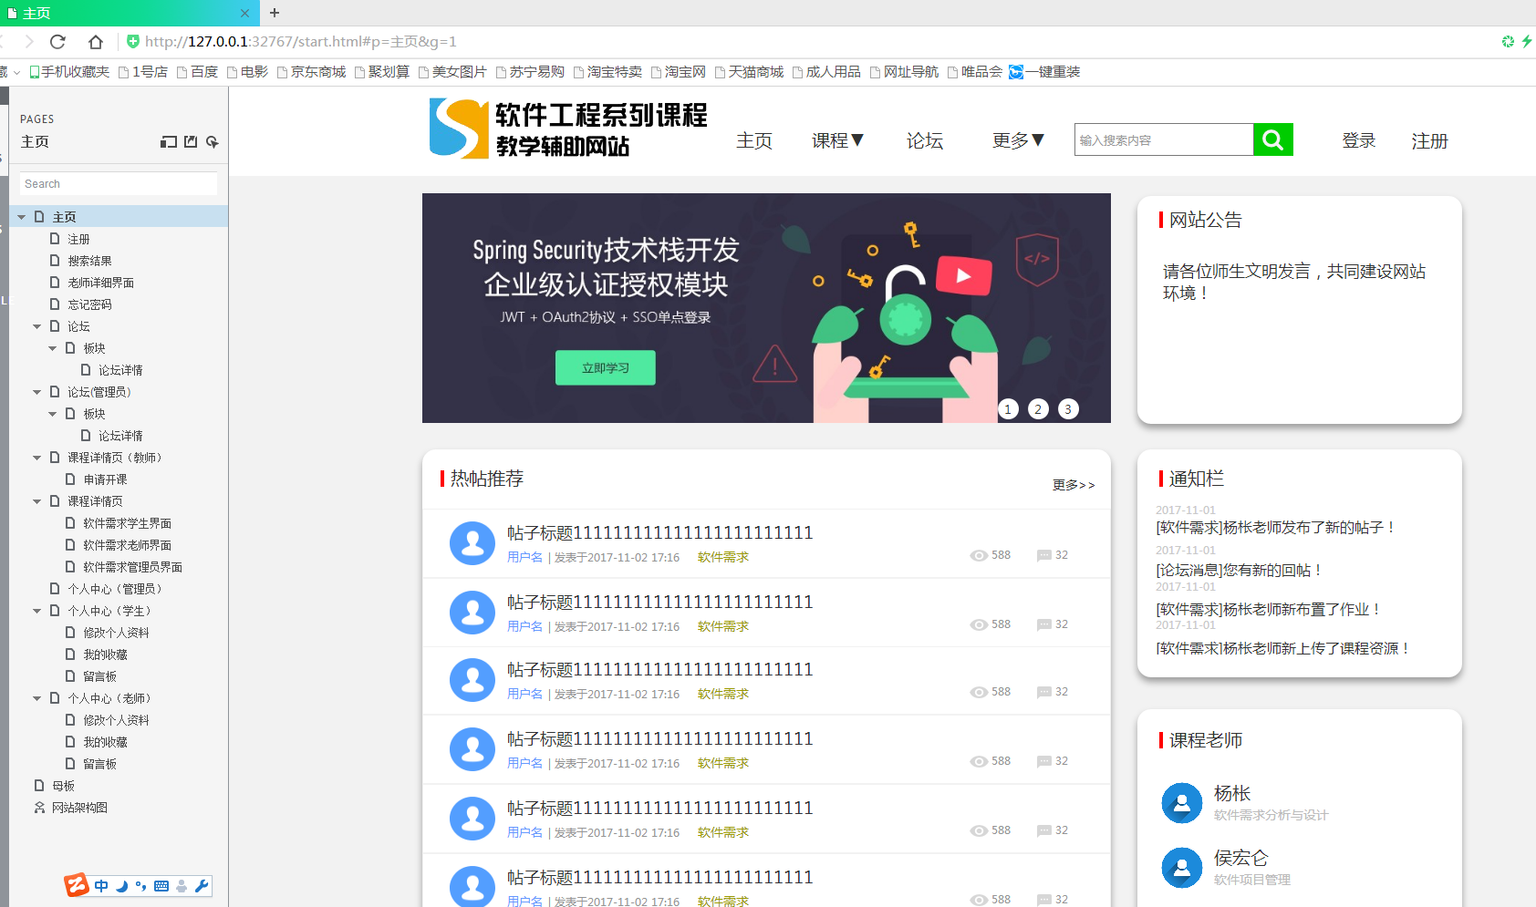
制定了相关原型来辅助获取过程
18

Slide 17
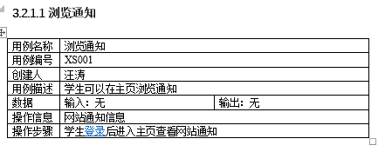
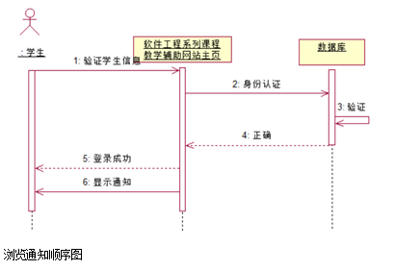
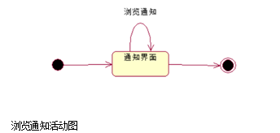
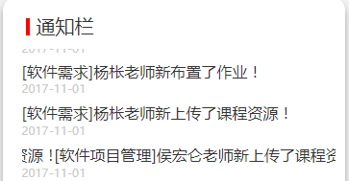
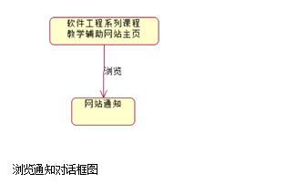
用例文档
19、20

Slide 18
非功能性需求
21
非功能性需求：
可用性
除了维护时间全天24小时开放
性能
最大网站响应时间：同时满足300人上网不延迟（1s内），下载与部署环境有关，
保密性
服务器机房由专人守护和密码保护，不能随便进入；服务器机房的防火措施及灭火设施完备；所有资料需要备份。
安全性
本网站系统必须保证不易收到内部或外部的攻击，具体表现为账号、密码不能被外部获取，并且共享的资料不能丢失。

Slide 19
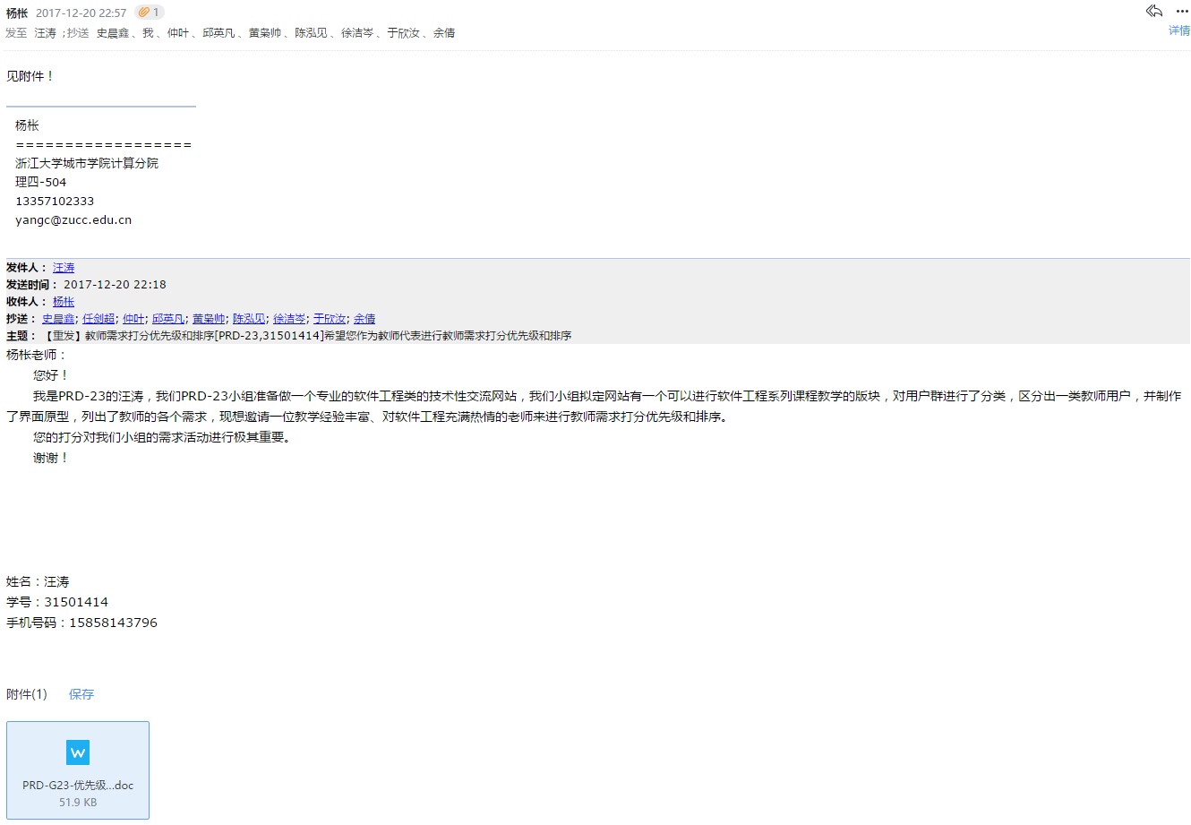
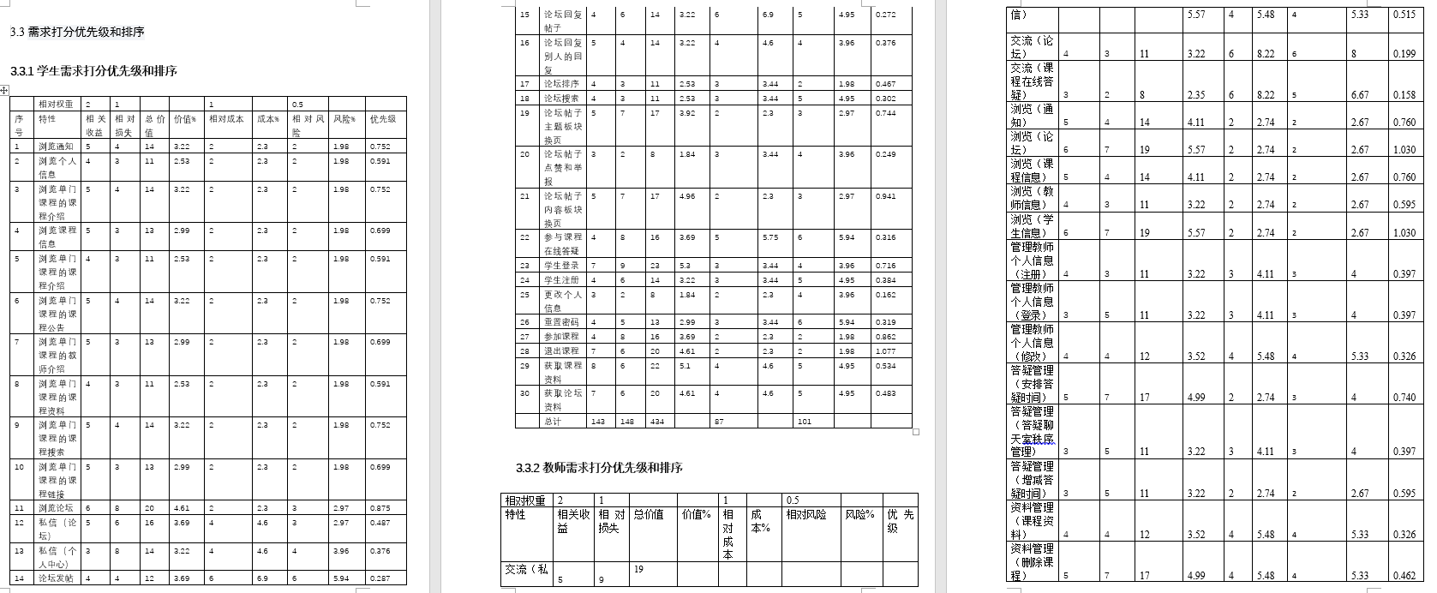
需求的优先级打分和排序
22
量化方法MoSCoW

Slide 20
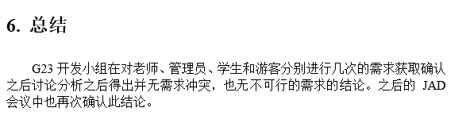
是否存在不可行需求
23

Slide 21
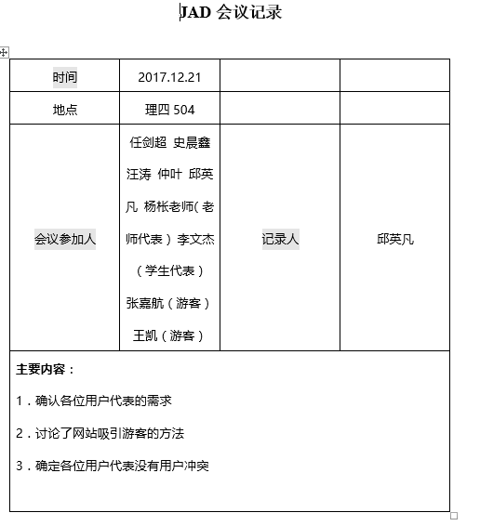
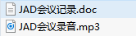
JAD会议
24

Slide 22
移交另一组设计、实现
25
我们与G15组进行了沟通，讨论发现，我们所获取的需求几乎一致，并没有对一些需求产生错误的理解。
所以我们认为可以移交给另一小组设计、实现而依然理解正确

Slide 23
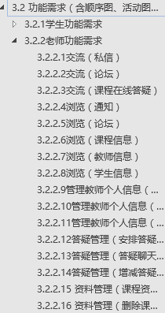
SRS功能和非功能的需求
26
非功能性需求：
可用性
除了维护时间全天24小时开放
性能
最大网站响应时间：同时满足300人上网不延迟（1s内），下载与部署环境有关，
保密性
服务器机房由专人守护和密码保护，不能随便进入；服务器机房的防火措施及灭火设施完备；所有资料需要备份。
安全性
本网站系统必须保证不易收到内部或外部的攻击，具体表现为账号、密码不能被外部获取，并且共享的资料不能丢失。
达到要求下限

Slide 24
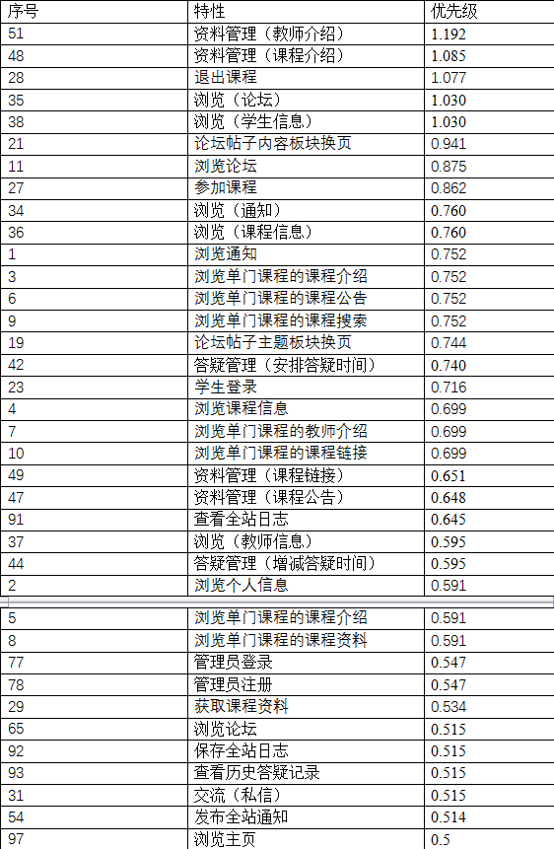
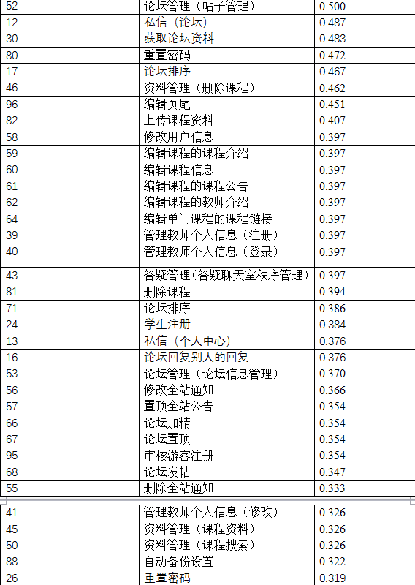
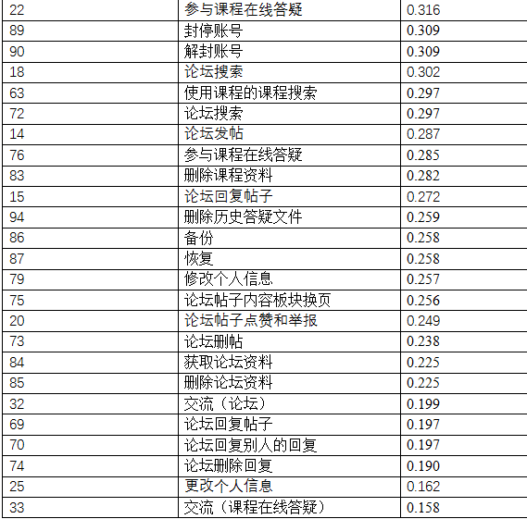
全部用户需求的优先级排序
27

Slide 25
需求冲突
28
需求冲突方面，我们召开了JAD会议，没有发现需求冲突。

Slide 26
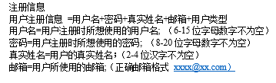
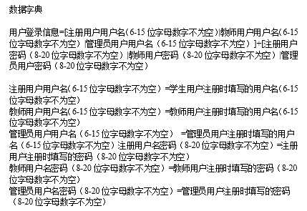
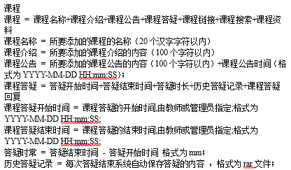
SRS中的数据字典
29
部分数据字典展示：

Slide 27
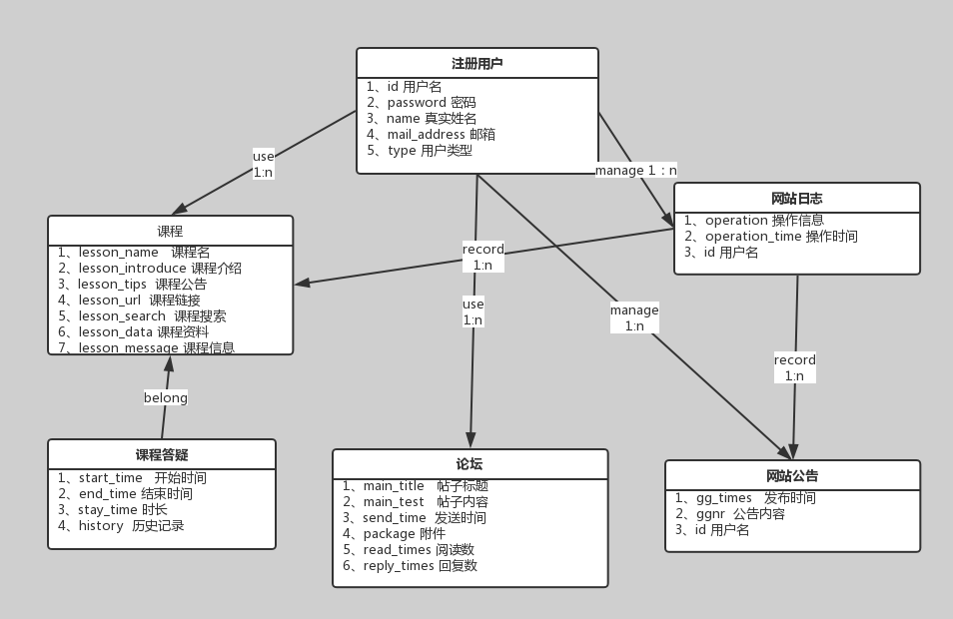
在数据字典的基础上定义ER图
30

Slide 28
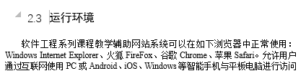
定义了系统的运行环境
31

Slide 29
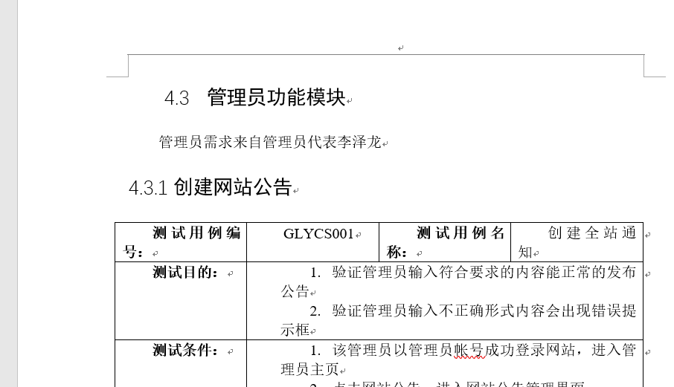
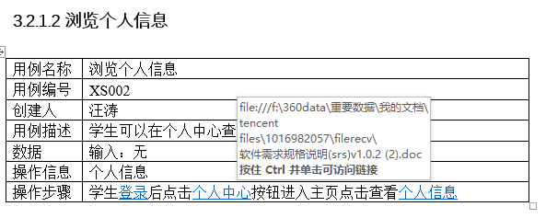
SRS需求来源与链接
32

Slide 30
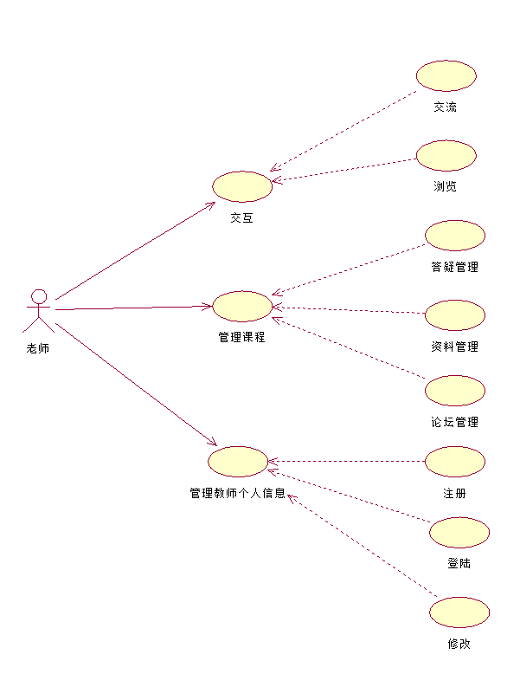
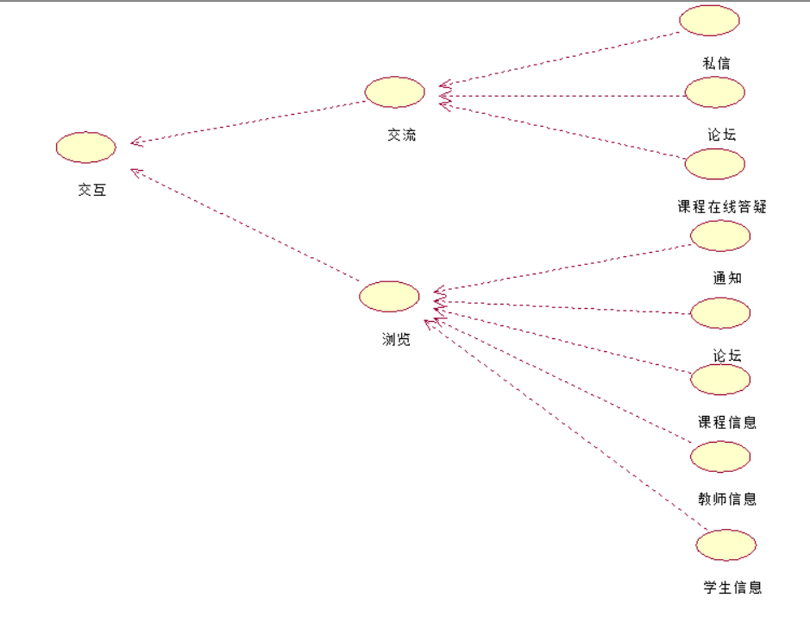
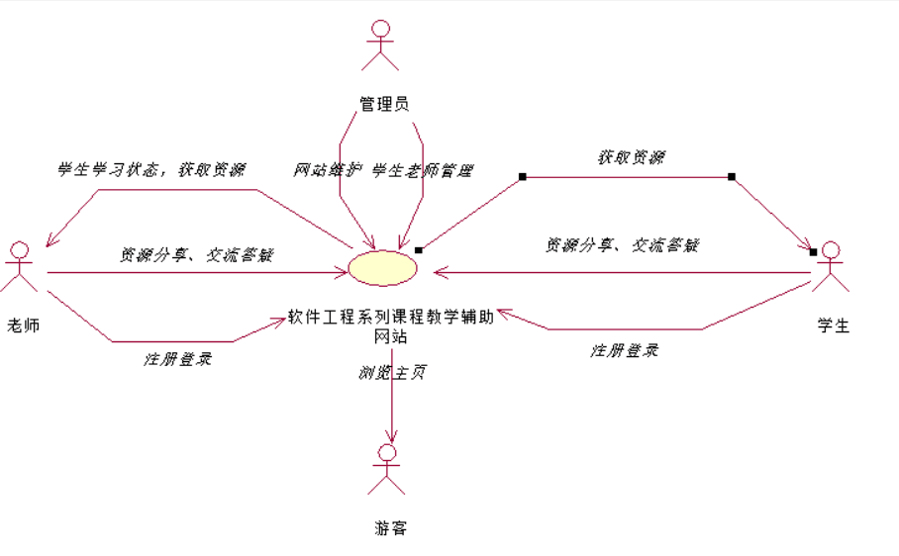
用UML工具进行需求分析说明
33

Slide 31
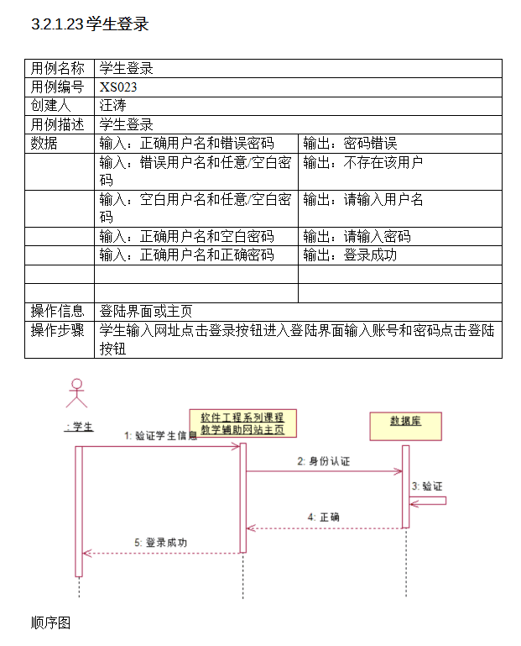
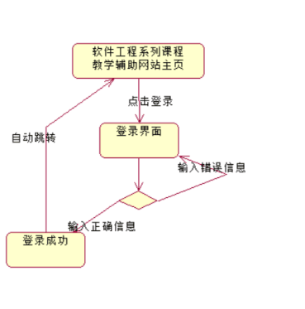

UML图例
34
对话框图

Slide 32



测试用例
35、36
白盒测试方法

Slide 33


用户手册
37

Slide 34


SRS内部评审
38

Slide 35

评审中要求修改的部分进行完善
39

Slide 36

SRS Baseline
40
SRS已进行正式发布、版本1.0，已经提交配置系统

Slide 37



需求管理工具
41

Slide 38

CCB组织和人选
42

Slide 39

需求变更申请报告
43

Slide 40

需求管理工具变更影响分析
44
变更请求ID：Teacher021 标题：资料管理（教师介绍） 描述：将课程主页的教师介绍和教师个人中心中的个人简介合并，教师用户可以从课程主页跳转至个人中心修改个人简介。 分析人员：汪涛 日期：2018/1/11 优先级评估： 相对收益： 7 （1-9） 相对损失： 8 （1-9） 相对费用： 1 （1-9） 相对风险： 2 （1-9） 计算出的最终优先级： 1.192 （相对于其他待处理的需求） 估计的总工作量： 3 劳动小时数 估计损失的工作量： 4 劳动小时数（用于废弃的工作） 估计对进度的影响： 2 天 额外的成本影响： TBD 元 质量影响： 受影响的其他需求：学生浏览单门课程的教师介绍，管理员浏览单门课程的教师介绍 受影响的其他任务： 集成问题：无 生存期费用问题：TBD 检查可能要变化的其他组件：课程主页界面，个人中心界面

Slide 41

变更的影响
45

Slide 42



界面原型
46

Slide 43



移动端访问
47
模拟Nexus访问
只对412*任何以下进行适配

Slide 44

设计，开发，部署，测试计划
48

Slide 45
要求的工作阶段之外的工作
49
暂时并没有完成要求之外的工作，比如：设计、实现等

Slide 46

Team Building
50
在上一次需求变更进度落后后
我们进行了Team Building
一起吃了晚餐
总结了经验与教训
并讨论了关于最终评审的准备工作

Slide 47


项目总结报告
515253

Slide 48
移动课堂助理
54
我们理解移动课堂助理大致是一个辅助教学的app
可以签到、点名、分组、讨论等，功能与现有的doctorz类似
首先进行可行性分析
之后确认项目章程与计划
通过原型辅助的方法进行需求获取并且确认
然后进行需求优先级打分排序
使用需求管理工具进行需求管理
然后安排设计，开发，部署，测试等阶段的计划
最终实现

Slide 49

绩效评价
“

